Slide 1
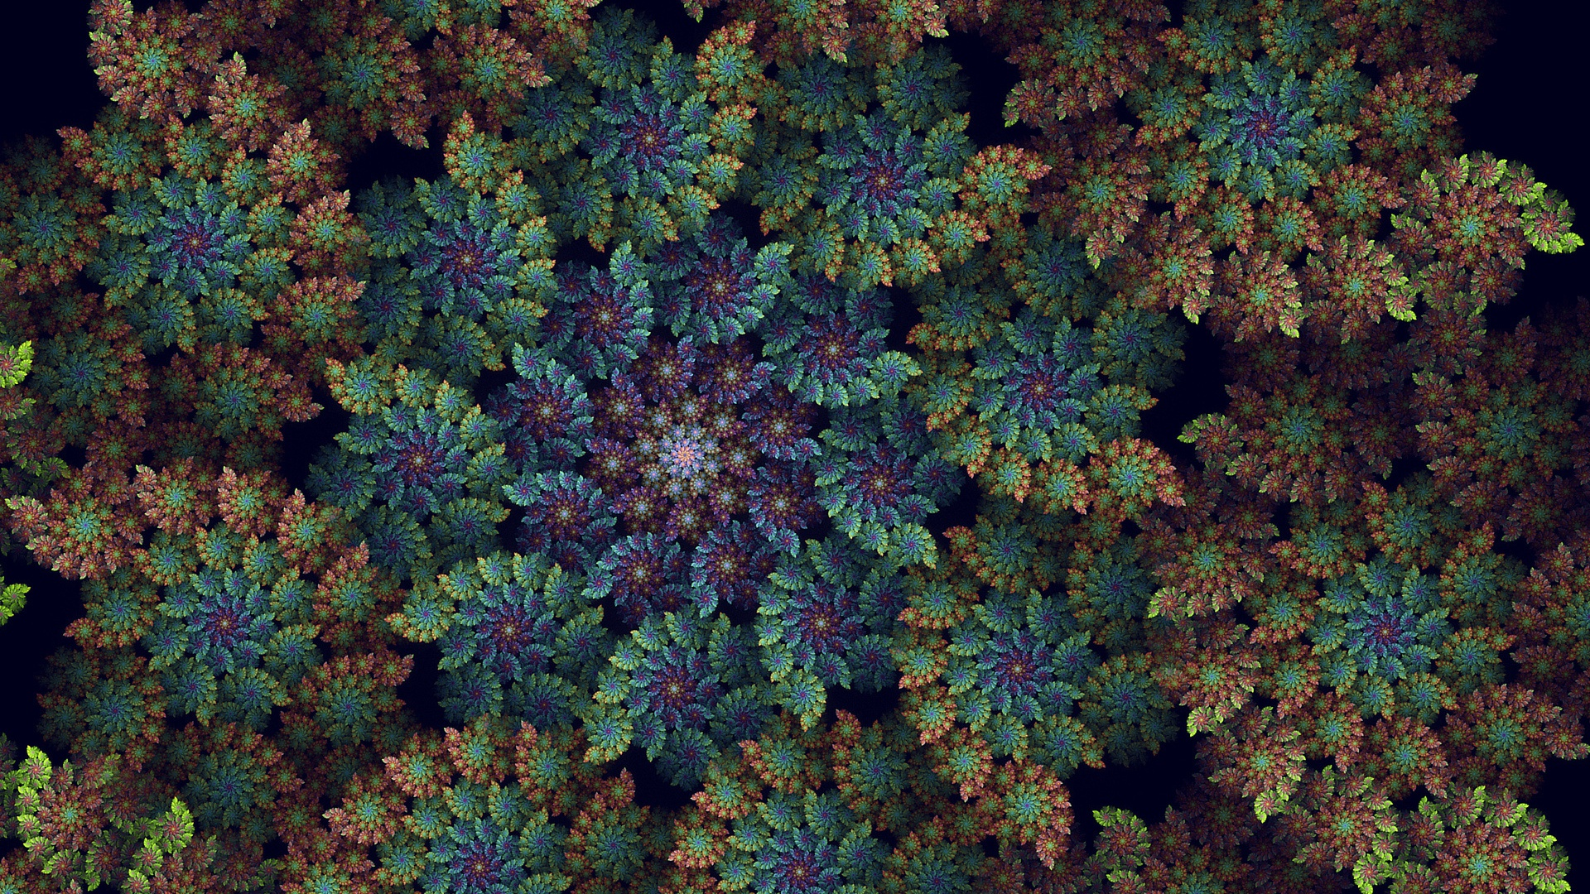
F R A C T A L I

Slide 2
sau
- TALI
(frac)

Slide 3
CE SUNT FRACTALII?
Fractalii sunt forme și modele extraordinare create cu ajutorul ecuațiilor matematice.
O definiție intuitiva a fractalului este aceasta: Un fractal este o figură geometrică fragmentată sau frântă, care poate fi divizată în părți, astfel încât fiecare dintre acestea să fie (cel puțin aproximativ) o copie miniaturală a întregului.

Slide 4
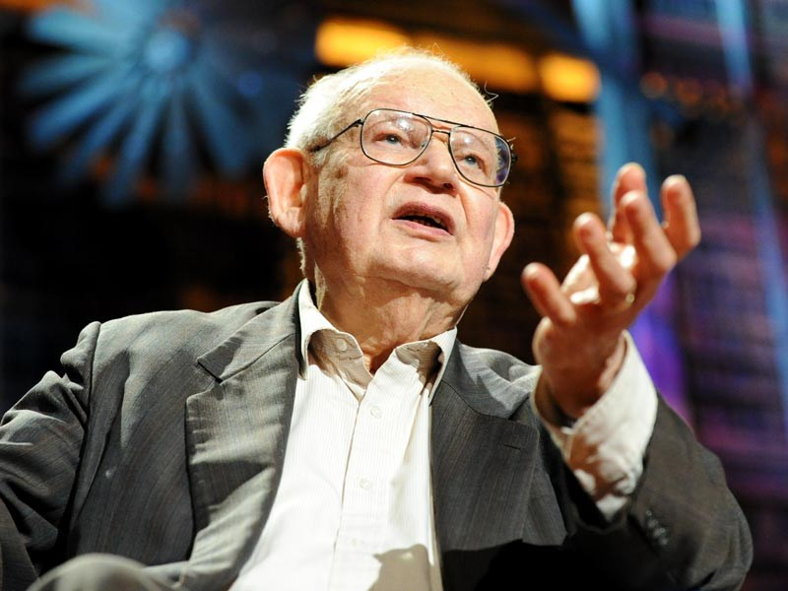
Cuvântul “fractal” a fost introdus de matematicianul Benoit Mandelbrot în 1975 și provine din latinescul “fractus”, care înseamnă spart sau fracturat.
Benoit B. Mandelbrot
(20 noiembrie 1924 – 14 octombrie 2010)

Slide 5
CE CARACTERISTICI ARE UN FRACTAL?
este auto-similar (măcar aproximativ) – dacă se mărește orice porțiune dintr-un fractal, se vor obține aceleași detalii precum cele ale fractalului întreg.
are o definiție simplă si recursivă – pentru a vă imagina fractalul corespunzător unei funcții f(x), considerați elementele x, f(x), f(f(x)), f(f(f(x))), etc.
are detaliere si complexitate infinită – orice nivel de magnificare pare identic și are o structură fină la scări infinit de mici.

Slide 6
Termenii cheie din geometria fractală sunt:
Inițiatorul = segmentul, curba sau forma inițială.
Generatorul = regula folosită pentru a construi o nouă curbă sau formă din cea obținută anterior.
Iterația = procesul de repetare a aceluiași pas iar și iar.

Slide 7
Fractalii în natură
În natură, sunt considerați fractali munții presărați cu stânci colțuroase, corola unui arbore sau rădăcinile acestuia răspândite în sol în toate direcțiile, norii ai căror contur se modifică permanent, rețeaua hidrografică, valurile mării, fulgerele, rețeaua de vase sangvine, precum și un fulg de zăpadă.

Slide 8
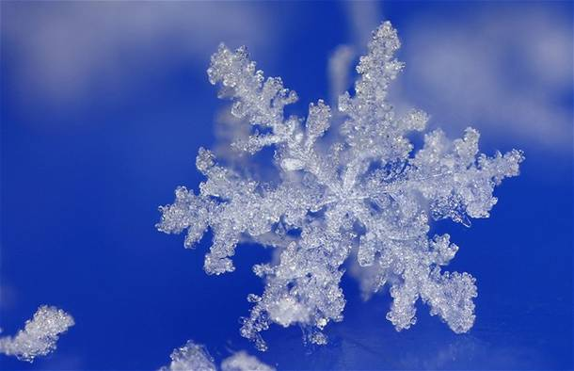

Slide 9
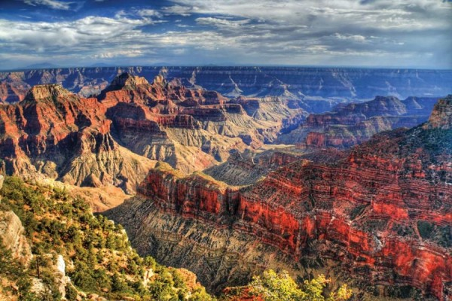

Slide 10
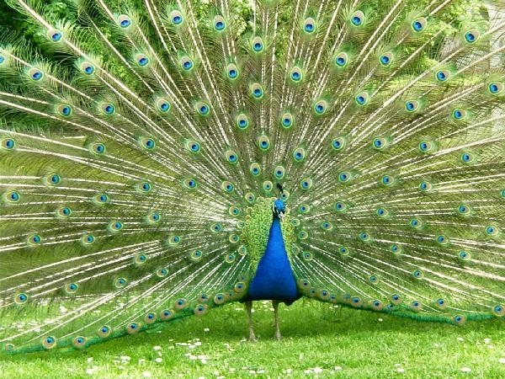

Slide 11
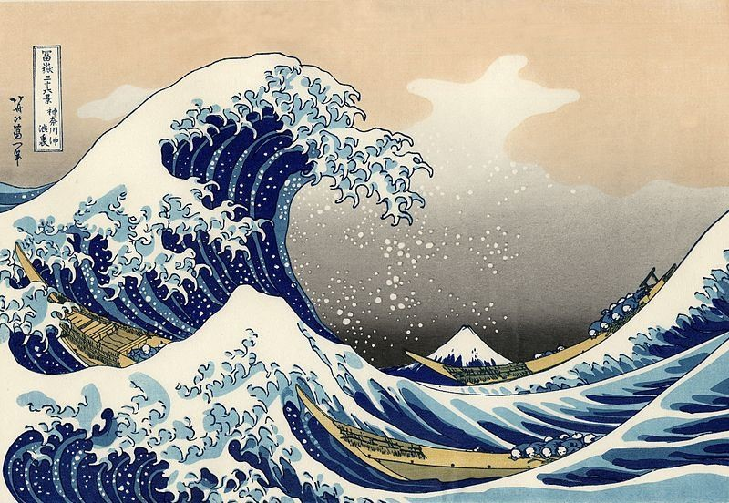

Slide 12
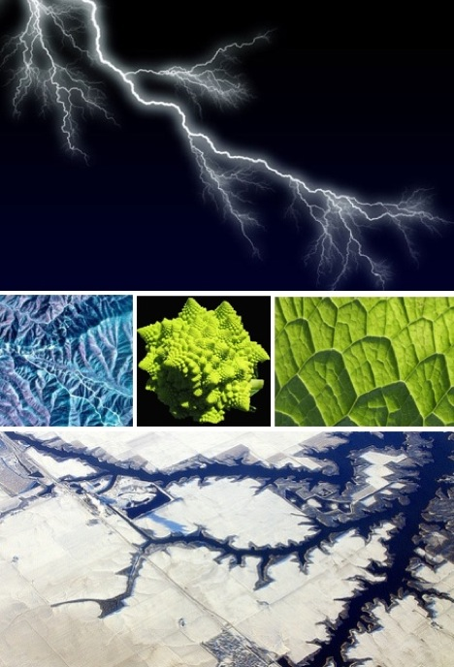
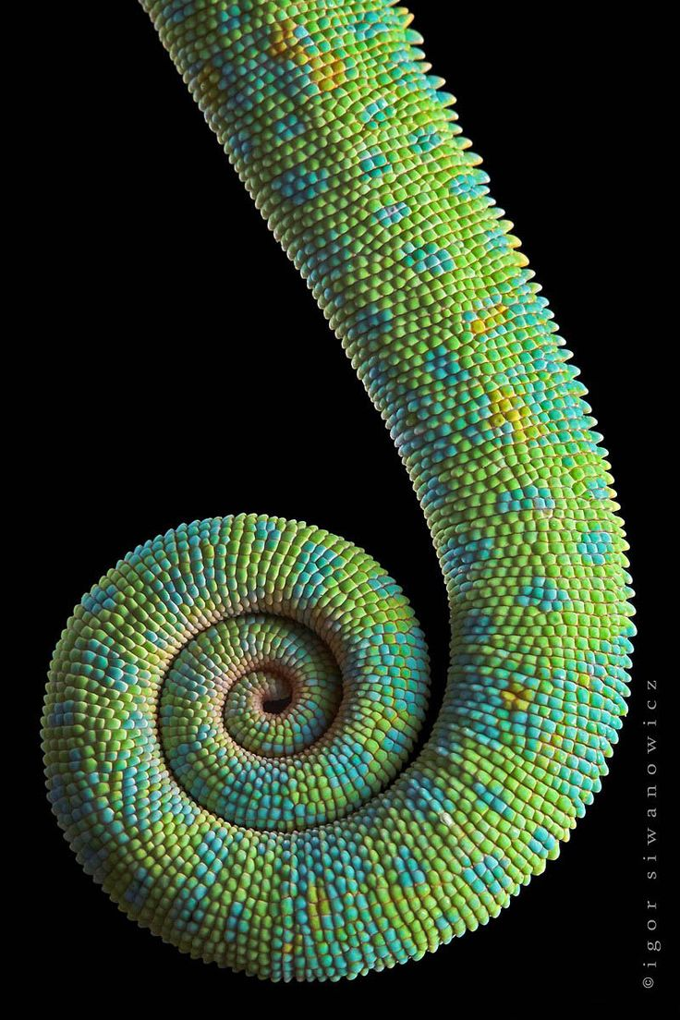

Slide 13
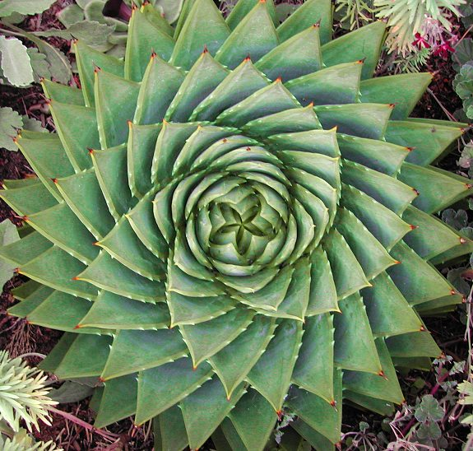

Slide 14
Chiar și Universul sau părți ale sale, având o structură neregulată, pot fi considerate fractali. Caracteristicile fractalilor vin în acord cu ordinea din geometria euclidiană și cu perfecțiunea cristalelor din lumea fizică.

Slide 15
Exemple de fractali cunoscuți:

Slide 16
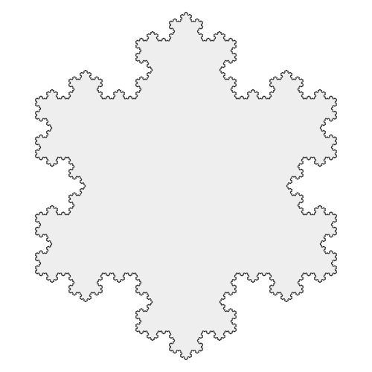
Fulgul lui Koch:

Slide 17
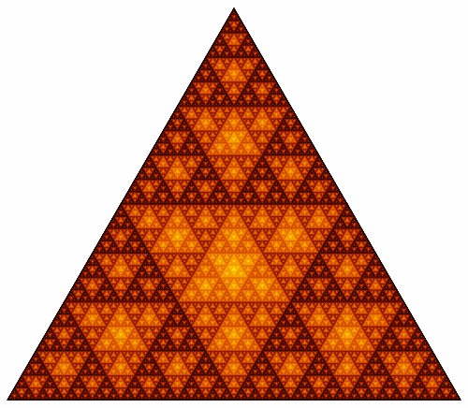
Triunghiul lui Sierpinski:

Slide 18
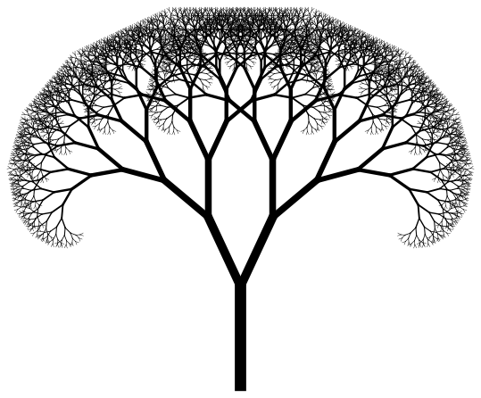
Copacul “Y”:

Slide 19
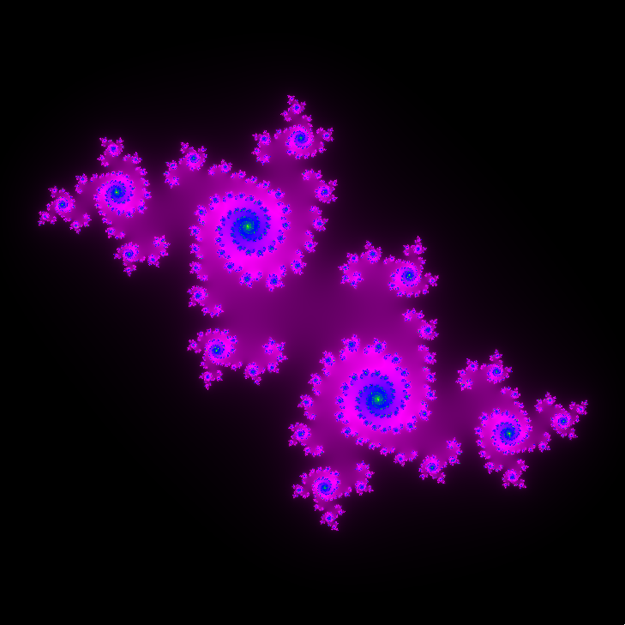
Julia Set:

Slide 20
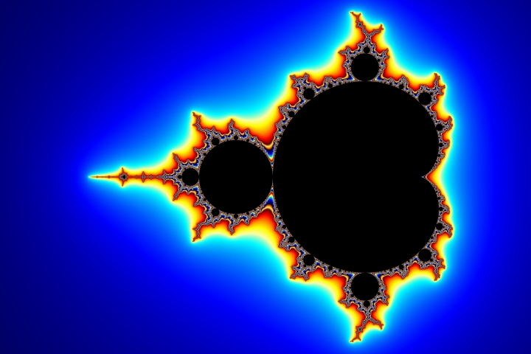
Mandelbrot Set:

Slide 21
…care probabil că v-au fost deja prezentate de către colegii mei. Sper, în schimb, să nu fiți la fel de familiarizați și cu fractalul meu.
😬😬😬
(deși ideea este una cât se poate de banală)

Slide 22
Așadar, în sfârșit,
Fractalul meu
🔥🔥🔥🔥🔥

Slide 24
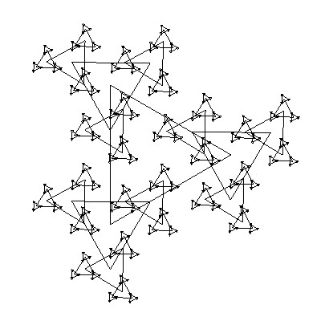
Inspirația
Ce te-a inspirat să faci asta?
O imagine de pe Google.

Slide 25
Punctul de plecare:

Slide 26
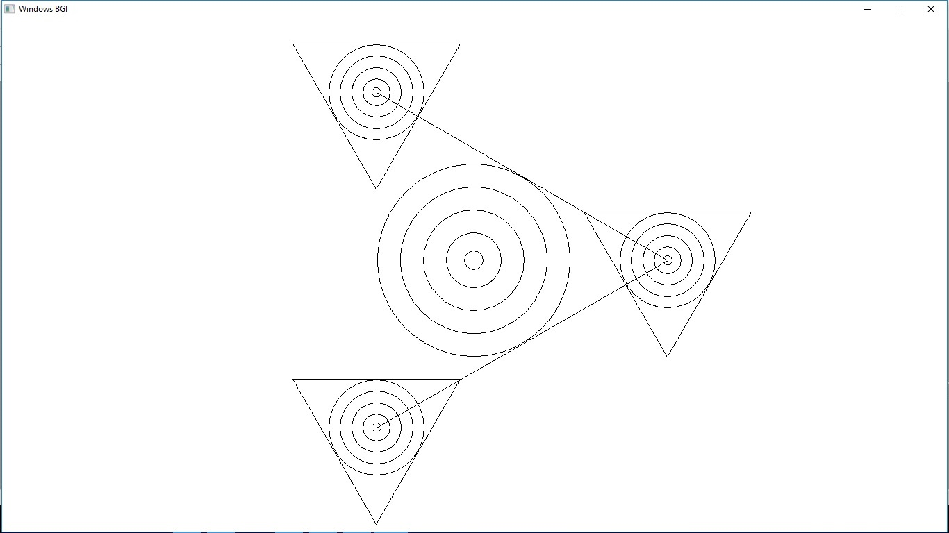
Dubla iterație:

Slide 27
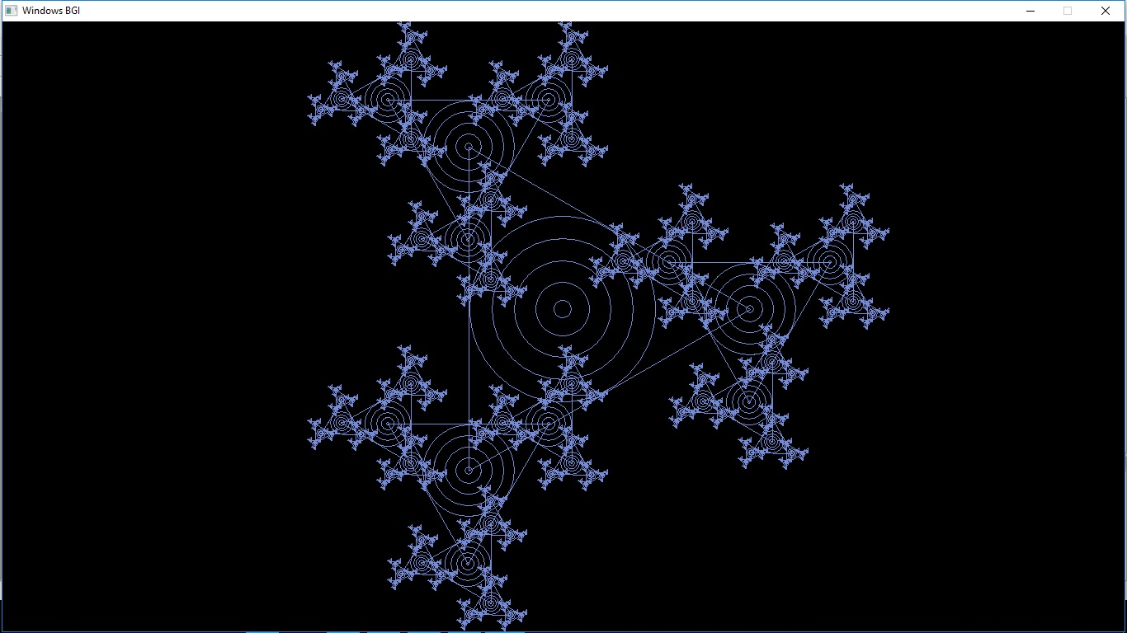
În final:

Slide 28
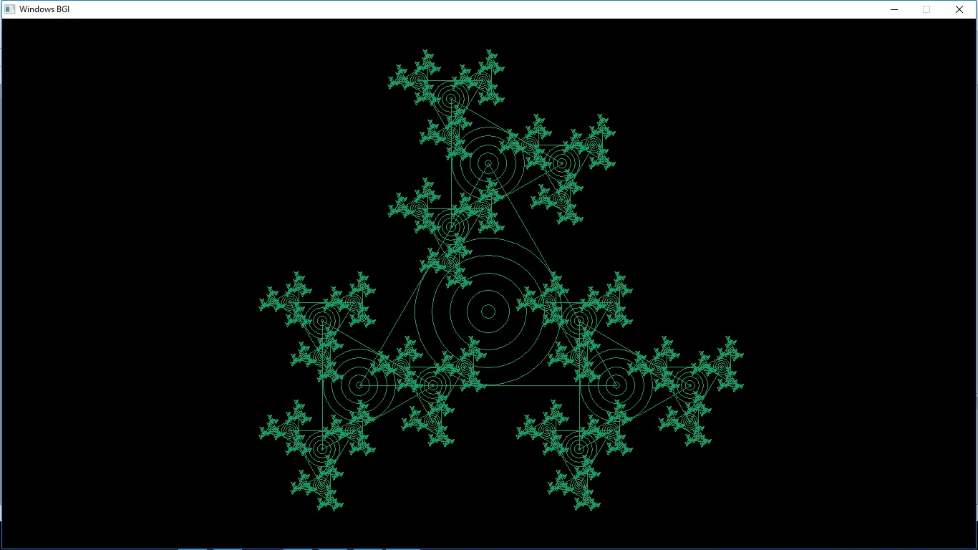
Desigur, îl putem roti:

Slide 29
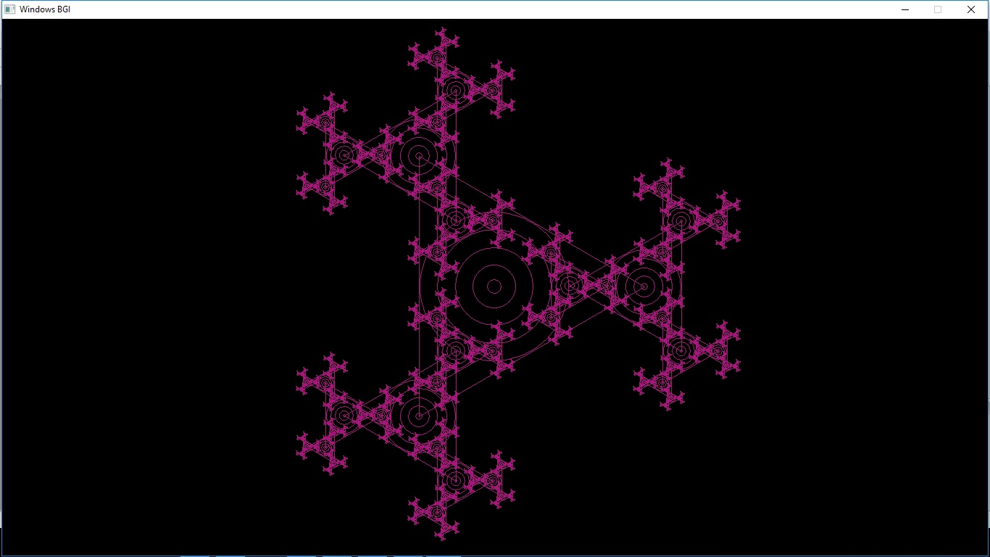
Modificând câteva unghiuri:

Slide 30
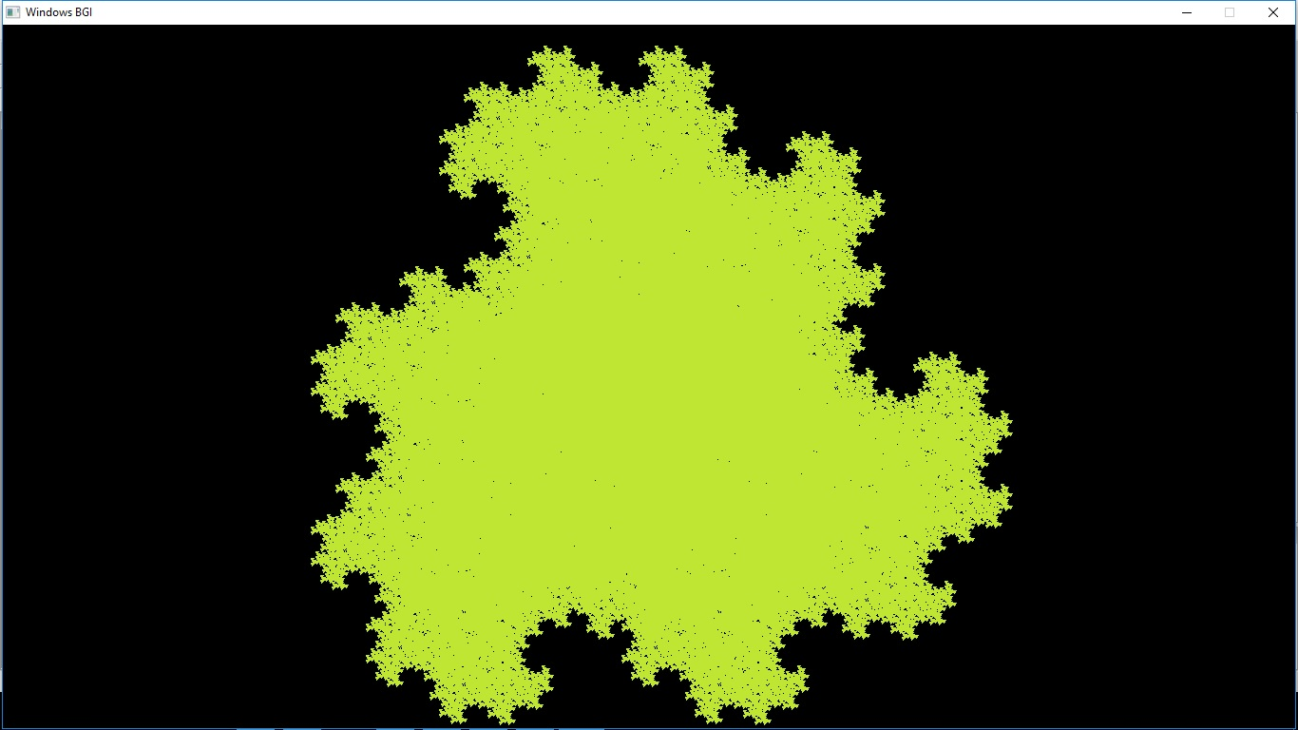
Daca am crește latura:

Slide 31
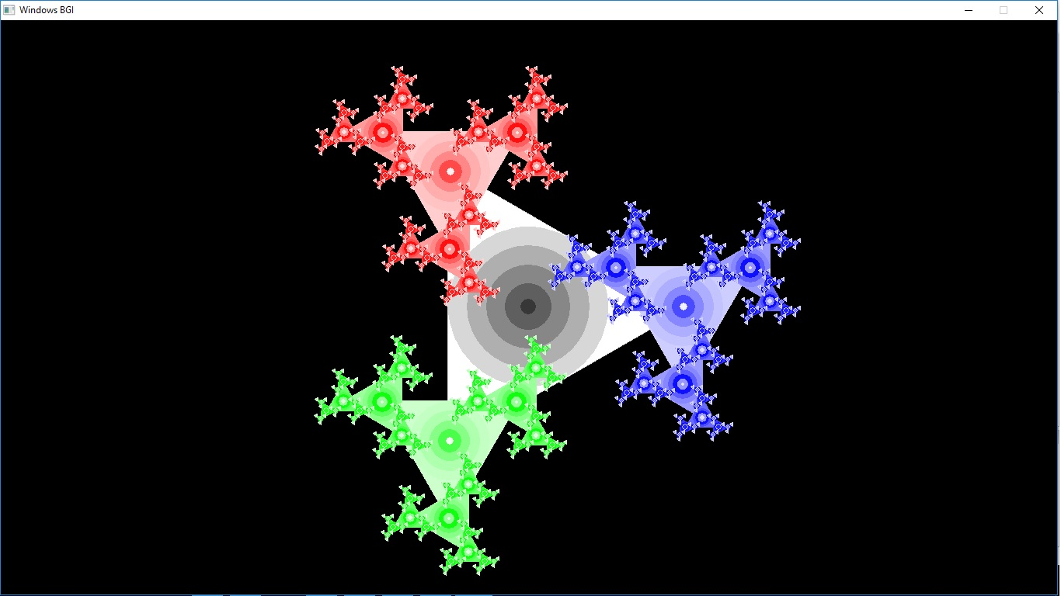
Apoi l-am colorat:

Slide 32
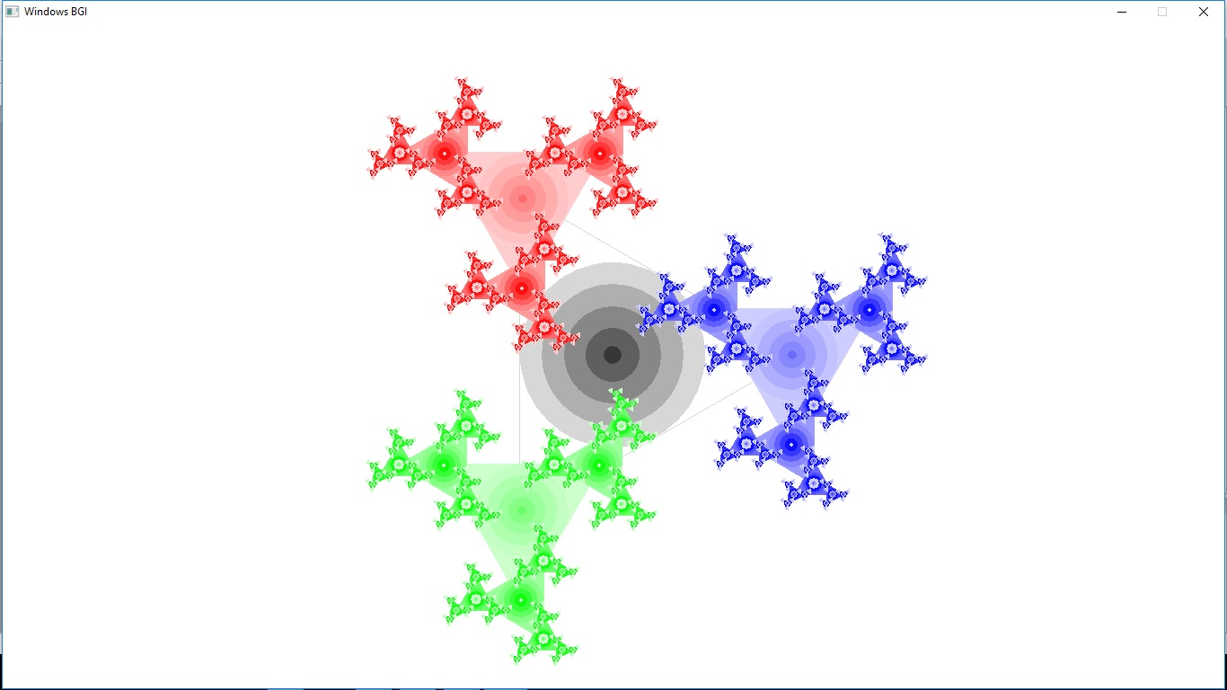
Și pe fundal alb:

Slide 33
SFÂRȘIT Vă mulțumesc pentru atenția acordată! Sper că v-a plăcut!
Elev: Mîrț Alexandru
Școala: CN “Emil Racoviță” Iași
Clasa: a XI-a B
Profesor: Marinel Șerban

